Slide 1


التهيئة
هل شاركت يوماً في الإذاعة المدرسية ؟
ماذا تشاهد؟

Slide 2

الأهداف
يستوعب المتعلم النص السردي المسموع ويعيد ذكر المحتوى بدقة وترتيب مميزاً الفكرة الواردة فيها من تلك التي لم ترد .

Slide 3

قبل الاستماع 1
هيّا نقرأ الأسئلة التالية ونجيب عليها بعد الاستماع الأول :
لِماذا قامَ الْمُدَرِّسُ بِتَرْشيحِ الطّالِب للانْضِمامِ في أُسْرَةِ الْإذاعَةِ الْمَـدْرَسِيَّة؟
مِمَّ كانَ الطّالِبُ خائِفاً ؟
لِماذا لُقِّـبَ الطّالِبُ بِكَرَوانِ الإِذاعَةِ ؟ ما رأْيُكَ بِهذا اللَّـقَب؟
كَيْـفَ تَـخَـلَّـصَ الطّالِبُ مِنْ خَـوْفِـهِ ؟

Slide 4


الاستماع 1

Slide 5
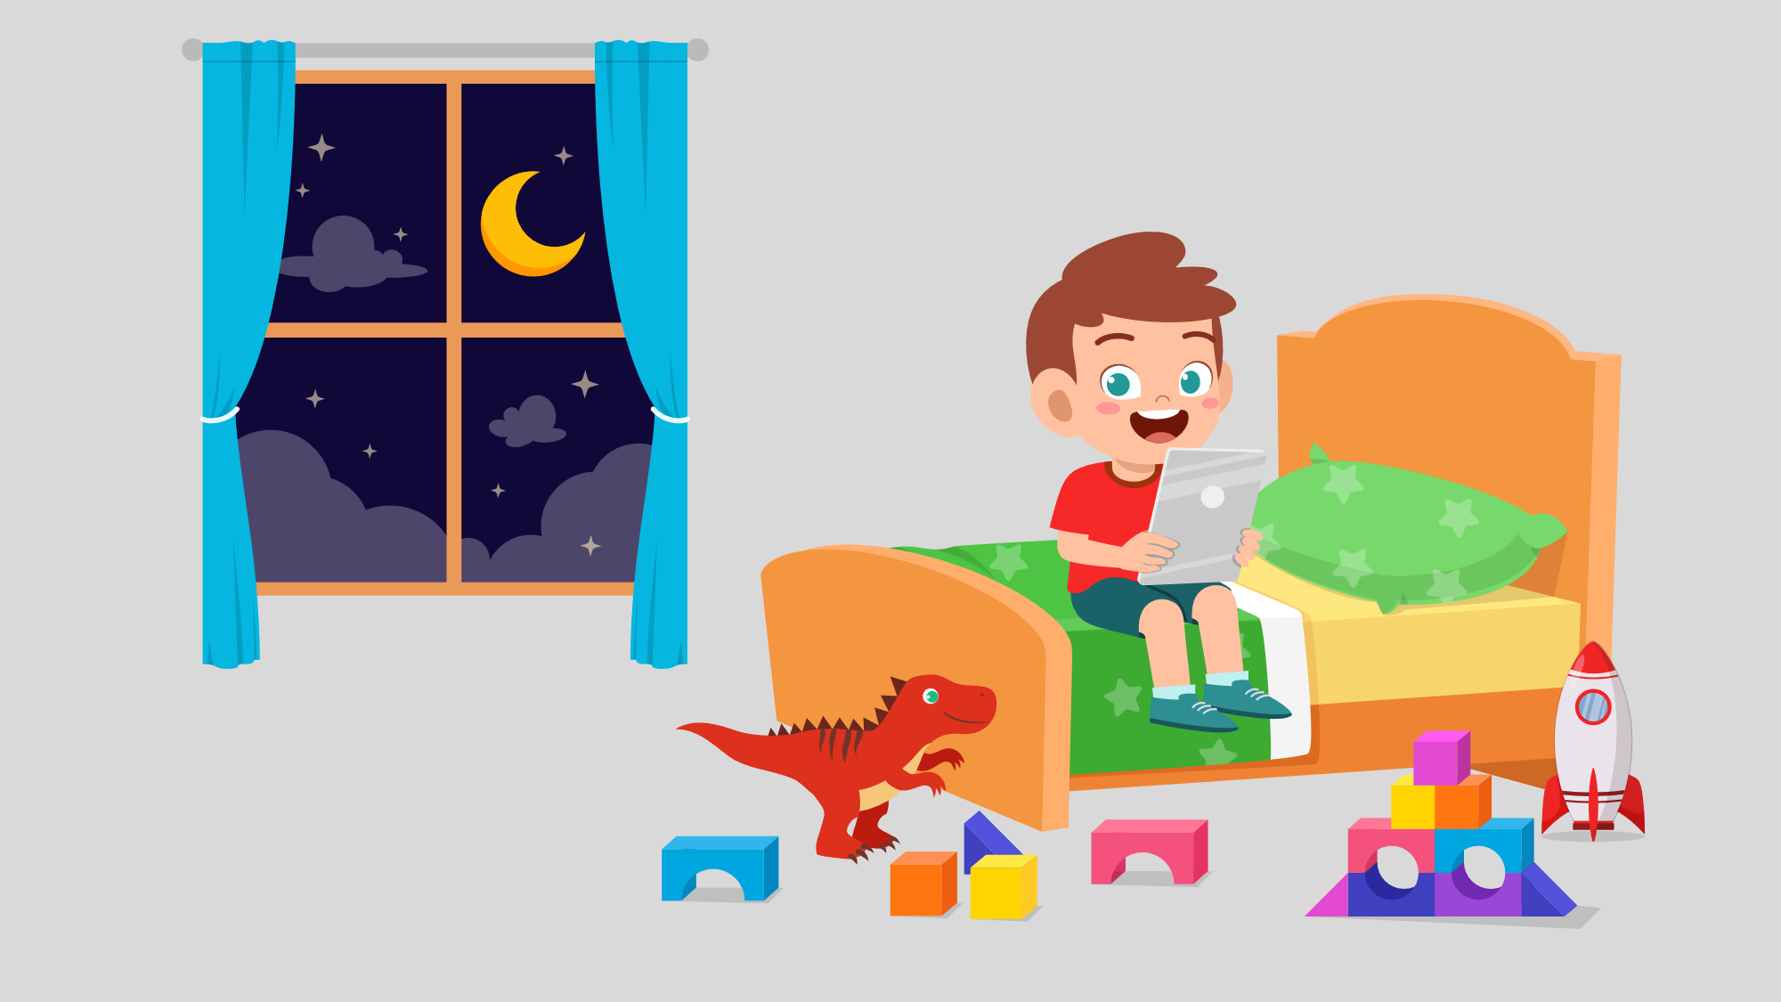









Slide 6
بعد الاستماع 1
اجب عَن الأسئِلة التالية :
لِماذا قامَ الْمُدَرِّسُ بِتَرْشيحِ الطّالِب للانْضِمامِ في أُسْرَةِ الْإذاعَةِ الْمَـدْرَسِيَّة؟
مِمَّ كانَ الطّالِبُ خائِفاً ؟
لِماذا لُقِّـبَ الطّالِبُ بِكَرَوانِ الإِذاعَةِ ؟ ما رأْيُكَ بِهذا اللَّـقَب؟
كَيْـفَ تَـخَـلَّـصَ الطّالِبُ مِنْ خَـوْفِـهِ ؟

Slide 7

الاستماع 2

Slide 9
بعد الاستماع 2
حَـدِّد الْعبارات الصَّحيحة والْعِبارات الغير صَحيحة فيما يلي :
أ- قام الْـمُعَـلِّم بِتَرْشيح الطّالِب لِإذاعَةِ الْمَدْرَسَة لِتَفَوِّقِهِ وثَقافتِهِ ( )
ب- لَمْ يُوافِق الطّالِبُ بالانْضِمامِ لِأُسْرَة الْمَدْرَسَةِ لانْشِغالِهِ بالدِّراسَةِ . ( )

Slide 10
بعد الاستماع 2
حَـدِّد الْعبارات الصَّحيحة والْعِبارات الغير صَحيحة فيما يلي :
ت- أَلْقى الطّالِبُ خِطابَه أَمامَ الْجُمْهورِ بِكُـلِّ شَجاعَةٍ دونَ خَوْفٍ أَو تَرَدُّدِ. ( )
ث- لَم يَلْقَ الطّالِبُ تَشْجيعاً مِنَ الْمُدَرِّسِ والْجُمْهور. ( )
ج- صارَ الطّالِب يُلَقَّبُ بِـ ( كَرَوان الإِذاعَةِ ) لِإعْجابِ الْجَميـعِ بِخطاباتِهِ . ( )

Slide 11
بعد الاستماع 2
أَجِبْ شَفَوياً عَنْ الْأسْئِلَةِ الآتِيَة :
هَلْ تَوَقَّعْتَ نِهايَة أُخْرى للْقِصَّةِ ؟ ما هيَ ؟
لَوْ طُلِبَ إِلَيْكَ أَنْ تُلْـقي كَلِمَةً لِإِذاعَةِ الْمَـدْرَسة ، ماذا سَيَكونُ مَوْضوعُها ؟

Slide 12
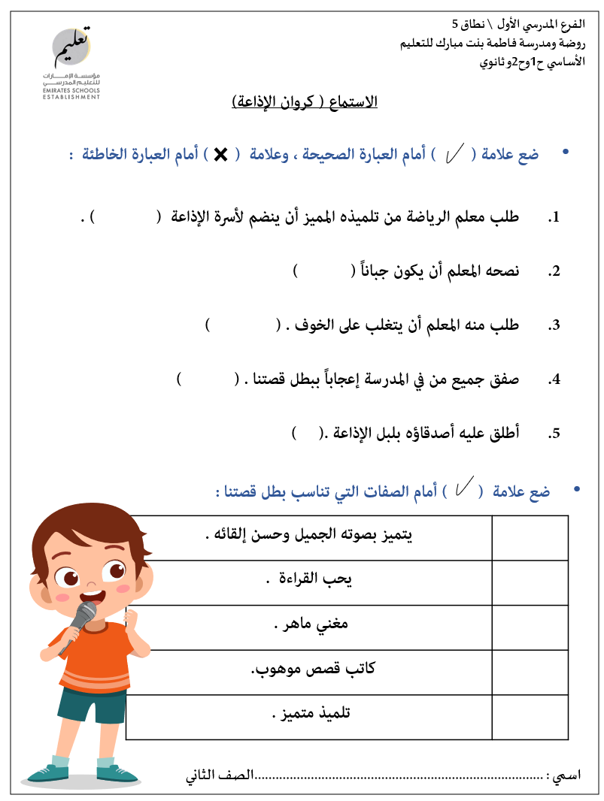
التقويم الختامي

